Slide 1
Badan Pengkajian dan Pengembangan Perdagangan Kemendag
5 Agustus 2021
Tantangan Local Currency Settlement
Indonesia dengan China
Dukungan Dunia Usaha
Benny Soetrisno
Ketua Bidang Perdagangan
DPN APINDO

Slide 2
Pendahuluan:
- Potensi dan Manfaat Kerja Sama LCS Indonesia-Tiongkok
- Faktor-faktor yang mempengaruhi Perkembangan LCS
01
02
Profil Perdagangan Indonesia-Tiongkok
03
Kerja Sama LCS Existing
04
Inisiatif Kerja Sama LCS Indonesia-Tiongkok:
Peluang dan Tantangan

Slide 3
1. Pendahuluan: Potensi dan Manfaat Kerja Sama LCS Indonesia-Tiongkok
RISIKO
Latar Belakang
Pasar keu. domestik yg dangkal dan stigma sbg “riskier asset” →vulnerable thd shock yg bersumber dari eksternal/global
1
China merupakan mitra dagang utama, namun setelmen perdagangan masih didominasi USD.
Perlu dikaji pengembangan LCS Indonesia – Tiongkok
2
Skala ekonomi dan volume perdagangan di kawasan meningkat, namun mayoritas masih dlm USD.
Inisiatif LCS
Mengurangi ketergantungan terhadap USD dalam rangka menjaga stabilitas nilai tukar Rupiah
Kerjasama keuangan LCS eksisting menunjukkan perkembangan yg positif: Framework LCS ACCD BI-BOT/BI-BNM (penunjukkan bank ACCD, relaksasi Foreign Exchange Administration)
3
Manfaat
1
Diversifikasi eksposur mata uang
2
Mengurangi biaya transaksi
3
Pengembangan pasar mata uang regional
4
Membuka akses (partisipasi pelaku)

Slide 4
1. Pendahuluan: Faktor-Faktor Yang mempengaruhi Perkembangan LCS
Penggunaan mata uang lokal untuk setelmen transaksi perdagangan saat ini masih relative kecil.
Faktor-faktor yang mempengaruhi:
Pasar valas dalam local currency di regional belum berkembang → masalah pasokan likuiditas valas dalam local currency di pasar domestik.
Pricing discovery tidak efisien karena belum terdapat direct quotation antar mata uang lokal.
Saat ini, mekanisme Perdagangan RMB/IDR masih dilakukan secara cross-rate sehingga kurs
RMB/IDR yang terbentuk tidak efisien. Kondisi ini dapat menjadi insentif bagi pengembangan LCS
yang memungkinkan mekanisme direct trading yang lebih efisien
Terdapat regulasi yang membatasi non-internasionalisasi mata uang lokal.
Preferensi pelaku usaha cenderung menggunakan hard currency (USD).
Ketergantungan terhadap komponen impor untuk produksi.
Kewajiban pembayaran utang dalam USD.
Regulasi dari otoritas.
Volatilitas mata uang lokal.

Slide 5
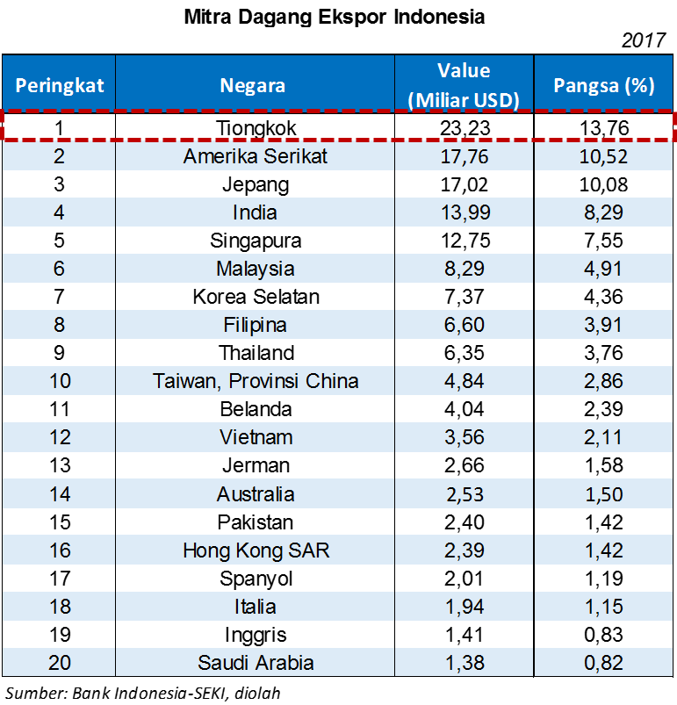
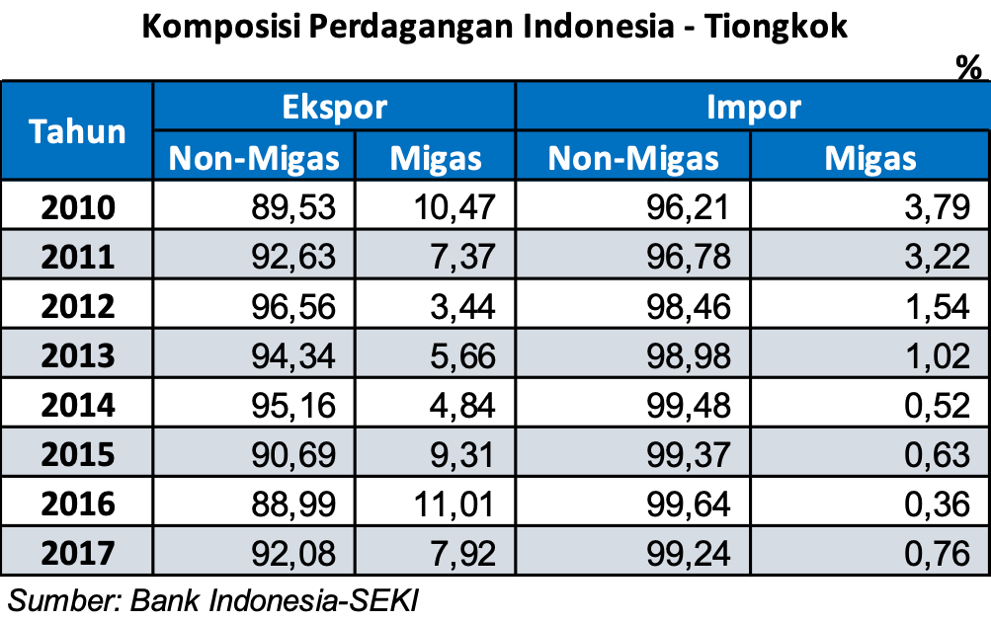
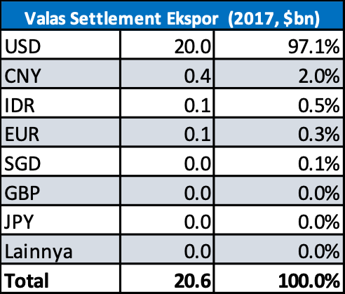
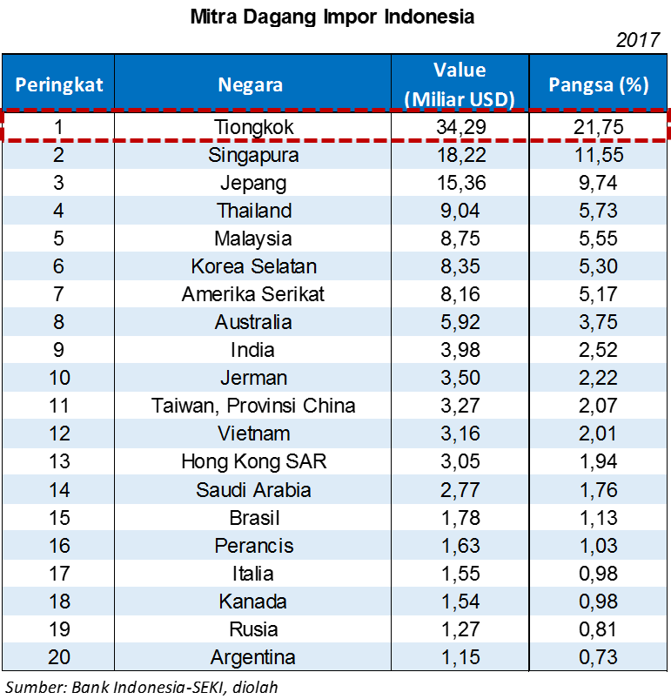
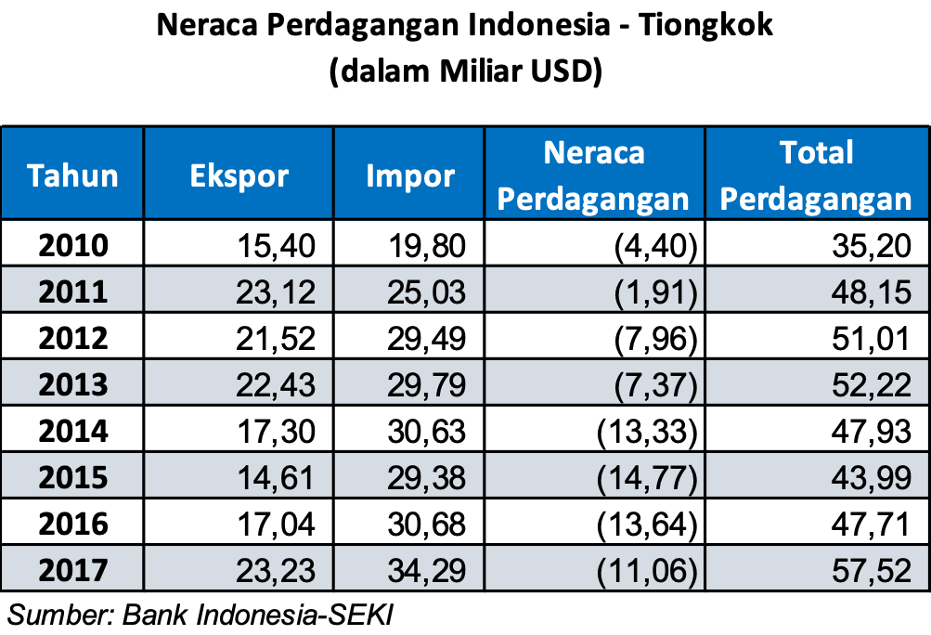
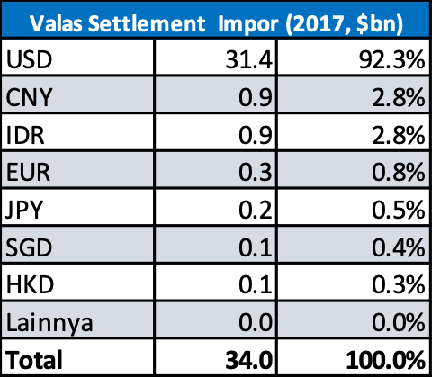
2 Profil Perdagangan Indonesia-Tiongkok
Tiongkok adalah mitra dagang utama Indonesia dalam ekspor dan impor dengan komoditas utama non-migas. Indonesia mengalami defisit perdagangan bilateral +USD 11 miliar (2017). Setelmen transaksi masih didominasi USD, dengan porsi LCS masih di bawah 3%.
Valuta Setelmen Ekspor Indonesia - Tiongkok
Valuta Setelmen Impor Indonesia - Tiongkok

Slide 6
2 Profil Perdagangan Indonesia-Tiongkok...(cont’d)
Perdagangan Indonesia-Tiongkok terus mengalami peningkatan, terutama dari sisi impor. Sejalan dgn tren tersebut, defisit neraca pembayaran juga mengalami peningkatan. Namun demikian, valuta yg digunakan untuk penyelesaian perdagangan masih didominasi USD.

Slide 7
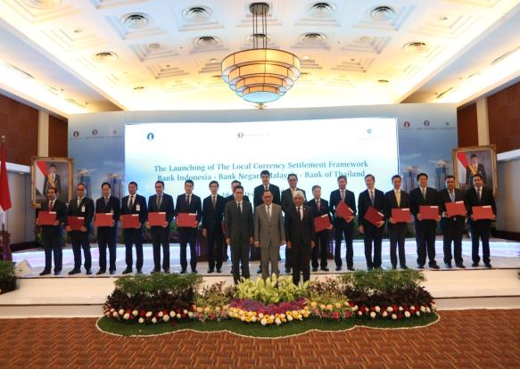
3 Kerja Sama LCS Existing
Pada tanggal 11 Desember 2017, Bank Indonesia, Bank Negara Malaysia, dan Bank of Thailand meluncurkan Framework Local Currency Settlement (LCS) berbasis Appointed Cross Currency Dealers (ACCD) dengan menunjuk beberapa bank sebagai ACCD. Kerja sama ini berlaku efektif sejak 2 Januari 2018.

Slide 8
4 Inisiatif Kerja Sama LCS Indonesia-Tiongkok
(Peluang dan Tantangan)
BI saat ini telah merumuskan framework kerja sama LCS Indonesia – Tiongkok.
Peluang dan potensi penggunaan mata uang lokal dalam penyelesaian transaksi perdagangan bilateral Indonesia-Tiongkok cukup besar.
Namun, masih terdapat beberapa kendala implementasi penggunaan mata uang local dalam penyelesaian transaksi perdagangan.
Agar framework kerja sama LCS Indonesia – Tiongkok dapat diimplementasikan serta dimanfaatkan secara optimal oleh pelaku usaha, BI perlu menggali masukan, concerns, kendala, serta sekaligus memahami praktek-praktek penggunaan local currency settlement yang terjadi saat ini dari pelaku pasar.
Tantangan dari Sisi Ekspor
Mayoritas pelaku ekspor ke Tiongkok adalah perusahaan komoditas (CPO dan Batubara) dan kertas -> pricing komoditas masih dalam USD -> sehingga minat menggunakan LCS rendah.
Tantangan dari Sisi Impor
Sebagian besar Importir Indonesia adlh importir manufaktur dan teknologi (elektronik & barang jadi) dimana produksi di Tiongkok banyak menggunakan komponen impor dengan kuotasi pricing komponen impor dalam USD.
Insentif perpajakan bagi eksportir Tiongkok yang menerima proceed dalam USD (tax refund lebih cepat).
Namun berdasarkan informasi dari Bank, kebijakan tax refund telah direlaksasi (terdapat potensi).

Slide 9
Pandangan dan Dunia Usaha dan Langkah Nyata APINDO
Dunia usaha antusias dan mendorong implementasi LCS Indonesia-China yang diyakini akan menguntungkan pelaku usaha
Sejak 2 tahun terakhir APINDO menjalin serangkaian pertukaran gagasan dengan Bank Indonesia, Perbankan di Indonesia, dan Pelaku Usaha untuk mendorong LCS Indonesia-China
Mengharapkan agar Bank Indonesia:
memberikan fasilitas swap RMB/IDR baik melalui direct deal maupun lelang
memasang harga komparatif swap RMB/IDR pada berbagai tenor
mendirikan sistem kliring RMB di Indonesia sebagai infrastrukturuntuk menciptakan likuiditas RMB
mendorong bank untuk menggunakan direct settlement untuk mengurangi dependensi terhadap USD

Slide 10
Pandangan dan Dunia Usaha dan Langkah Nyata APINDO
Mendorong anggota APINDO untuk menggunakan RMB sebagai mata uang utama untuk transaksi perdagangan internasional antara Indonesia dan China.
Mensyaratkan mitra perdagangan dari China untuk menggunakan RMB dalam quotation perdagangan.
Bekerja sama dengan stakeholder lainnya untuk mempromosikan penggunaan RMB dalam transaksi perdagangan internasional.
Menginformasikan daftar nama perusahaan yang memiliki hubungan perdagangan dengan China kepada bank-bank tertentu secara periodik.

Slide 11
Terima Kasih
Permata Kuningan Building, 10th Fl.
Kuningan Mulia Kav. 9C Guntur – Setiabudi
Jakarta 12980 – Indonesia
Phone : (021) 8378 0824
Fax : (021) 8378 0823 / 8378 0746
Website : www.apindo.or.id

